Slide 1

Cálculos para la Administración de Medicamentos
ICA, 2° 1, TT-TM
Esp. Mg. Prof. Lic. Miguel Nogales

Slide 2
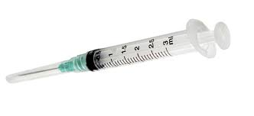
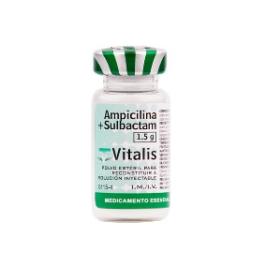
Equivalencias básicas
1 gramo (g ó gr) = 1.000 miligramos (mg)
1 miligramo (mg) = 0,001 gramos (g ó gr)
1 miligramo (mg) = 1.000 microgramos (mcg ó μg)
1 miligramos (mg) = 1.000 gamas (γ)
1 microgramo (mcg ó μg) = 1 gama (γ)
1 cc = 1 ml
1 dl (decilitro) = 100 cc ó ml

Slide 3
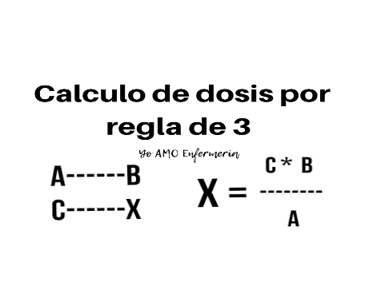
Fórmula básica para el cálculo de dosis de medicamentos
Regla de tres simple
Operación matemática
Permite conocer un dato desconocido a partir de 3 datos conocidos
Los datos con las mismas unidades de medida deben situarse en la misma columna
Para resolver la incognita (X), se deberán multiplicar los extremos de los datos conocidos en el planteo y dividirse por el dato que queda

Slide 4
Cálculos de medicación
Problema 1:
Ud. tiene un frasco ampolla de Ampicilina conteniendo 1g de éste antibiótico. La indicación médica solicita que se administren 250 mg. Ud. Reconstituye dicho fármaco en 10 cc de SF. ¿Cúantós cc de esa dilución corresponde a la dosis solicitada?

Slide 5
Problema 1
1g = 1000 mg
1000 mg--------------------10 cc SF
250 mg----------------------X = 250 mg x 10 cc SF
1000 mg
X: 2,5 cc SF

Slide 6
Cálculos de medicación
Problema 2:
Un paciente tiene indicado Ibuprofeno 600 mg (VO) en suspensión. La presentación de dicho fármaco es la siguiente: frasco conteniendo 0,2 g = 10 ml. ¿Cuántos ml debe administrar para cumplir con dicha indicación?

Slide 7
Problema 2
1 g-----------------------1000 mg
0,2 g---------------------X = 0,2g x 1000 mg
1 g
X: 200 mg
200 mg-------------------10 ml
600 mg-------------------X = 600 mg x 10 ml
200 mg
X: 30 ml

Slide 8
Cálculos de medicación
Problema 3:
Una paciente recibe Acenocumarol 1 mg por día y los comprimidos de esa medicación son de 4 mg. ¿Qué cantidad de comprimido debería administrársele?

Slide 9

Problema 3
4 mg----------------------- 1 comprimido
1 mg---------------------X = 1 mg x 1 comprimido
4 mg
X: 0,25 = ¼ comprimido

Slide 10
Cálculos de medicación
Problema 4:
Un paciente debe recibir 15 ml de Kaón (Gluconato de Potasio) cada 8 hs. Esta medicación se presenta en frasco con una concentración de 312 mg/ml.
a) ¿Cuántos mg de Kaón recibe en cada dosis?
b) ¿Cuántos mg de Kaón recibe en total en un día?

Slide 11
Problema 4
1 ml-----------------------312 mg
15 ml---------------------X = 15 ml x 312 mg
1 ml
X: 4.680 mg en cada dosis
1 dosis-------------------4.680 mg
3 dosis------------------X = 3 dosis x 4.680 mg
1 dosis
X: 14.040 mg en todo el día

Slide 12
Cálculos de medicación
Problema 5:
El medico le indica a un paciente Ranitidina 70 mg (VO). El frasco del fármaco tiene la siguiente presentación: 20 ml = 150 mg de Ranitidina. ¿Cuántos ml de ese frasco tiene que administrar para cumplir con la indicación médica?

Slide 13
Problema 5
150 mg----------------------- 20 ml
70 mg-------------------------X = 70 mg x 20 ml
150 mg
X: 9,33 ml

Slide 14
Cálculos de medicación
Problema 6:
Se le indica a un paciente 300 mg de Cefalexina VO y la presentación del frasco informa que contiene 250 mg por cada 5 cc de esa suspension.
¿Cuántos cc debe administrar para cumplir con dicha indicación?

Slide 15
Problema 6
250 mg----------------------- 5 cc
300 mg----------------------- X = 300 mg x 5 cc
250 mg
X: 6 cc

Slide 16
Cálculos de medicación
Problema 7:
Ud. recibe una prescripción para un paciente de Penicilina 3.000.000 UI (VO) y la presentación del frasco expresa lo siguiente: 20 ml = 6.000.000 UI. ¿Qué volumen de ese antibiótico debe administrar?
Notes:
(VO)

Slide 17
Problema 7
6.000.000 UI----------------------- 20 ml
3.000.000 UI----------------------- X = 3.000.000 UI x 20 ml
6.000.000 UI
X: 10 ml

Slide 18
Cálculos de medicación
Problema 8:
La concentración de la Heparina sódica es de 5.000 UI/ml. Le indican prepara una solución de 250 ml de Dx 5% a la cual debe agregar 74.000 UI de Heparina. ¿Cuántos ml de Heparina debe agregar a dicha solución?
Notes:
(VO)

Slide 19
Problema 8
5.000 UI----------------------- 1 ml
74.000 UI---------------------- X = 74.000 UI x 1 ml
5.000 UI
X: 14,8 ml

Slide 20
Cálculos de medicación
Problema 9:
Un paciente pediátrico tiene asignado un PHP al cuál hay que añadirle 6 mEq/l de Cl K (cloruro de potasio). La presentación del mismo es en ampollas conteniendo 15 mEq/l en 5 ml. ¿Cuántos ml de Cl K debe añadir al frasco de PHP?
Notes:
(VO)

Slide 21
Problema 9
15 mEq/l Cl K----------------------- 5 ml
6 mEq/l Cl K------------------------- X = 6 mEq/l Cl K x 5 ml
15 mEq/l Cl K
X: 2 ml

Slide 22
Cálculos de medicación
Problema 10:
Una paciente recibe insulina NPH (SC) 11 UI a las 8 hs y 23 UI a las 23 hs.
a) ¿Cuántas UI de insulina recibe por día?
b) ¿Cuántas UI de insulina NPH recibe al cabo de 5 días?
Notes:
(VO)

Slide 23
Problema 9
11 UI + 23 UI = 34 UI
X: 34 UI en un día
b)
1 día------------------34 UI
5 días-----------------X = 5 días x 34 UI
1 día
X: 170 UI en 5 días

Slide 24
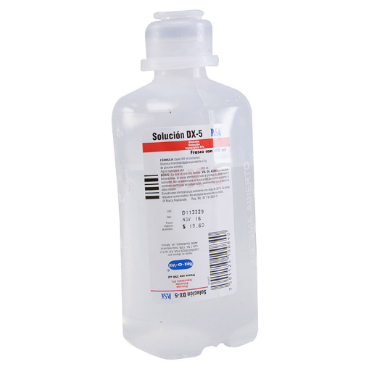
Cálculos de medicación
Porcentaje masa/volumen (%)
¿Qué significa cuando le coloco a un paciente un frasco de Dx 5%?
¿Qué se le estaría administrando?
Notes:
(VO)

Slide 25

Cálculos de medicación
Porcentaje masa/volumen (%)
Porcentaje masa/volumen implica una determinada cantidad de gramos por dl (100 ml)
En el caso de la Dx 5%, significa que esa solución contiene 5 gramos de Dx por cada 100 ml de solución
Y con el frasco entero de Dx 5%, que como todo PHP contiene 500 ml, ¿que cantidad total de Dx se estaría administrando?
Notes:
(VO)

Slide 26
Cálculos de medicación
Problema 11:
Su paciente tiene indicado recibir 130 mg de Morfina al 3% (VO). ¿Cuántos ml de esa medicación debería recibir?
Notes:
(VO)

Slide 27
Problema 11
3 g = 3.000 mg/100 ml
3.000 mg----------------------- 100 ml
130 mg---------------------------- X = 130 mg x 100 ml
3.000 mg
X: 4,3 ml

Slide 28
Cálculos de medicación
Problema 12:
Ud. debe administrar 7,5 cc de Paracetamol 10% cada 12 horas.
a) ¿Cuántos mg de ese fármaco recibe en cada dosis?
b) ¿Cuántos mg de Paracetamol recibe al cabo de 72 hs?
Notes:
(VO)

Slide 29
Problema 12
10 g = 10.000 mg/100 ml
100 cc----------------10.000 mg
7,5 cc----------------- X = 7,5 cc x 10.000 mg
100 cc
X: 750 mg en cada dosis
b)
12 horas------------------ 750 mg
72 horas-----------------X = 72 horas x 750 mg
12 horas
X: 4.500 mg en 72 horas

Slide 30
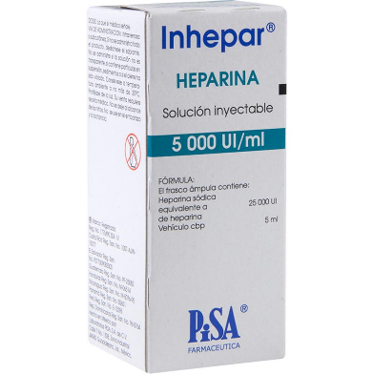
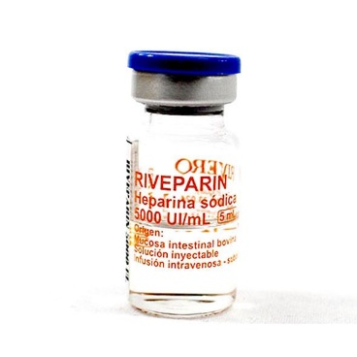
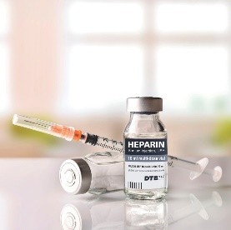
Cálculos de medicación
Heparina
Es un fármaco anticoagulante
La heparina sódica es el tipo más utilizado en la práctica cotidiana
Su concentración es de 5.000 UI/ml
Su presentación es frasco ampolla conteniendo 5 ml (también vienen de 10 ml)
Su administración es por vía SC
Para calcular la cantidad de fármaco a administrar debe tenerse en cuenta la indicación médica y la concentración de la heparina y hacer uso de la regla de 3 simple
También puede utilizarse una formula que, básicamente, resume la regla de 3 simple:
Dosis x jeringa =
Concentración
Notes:
(VO)

Slide 31
Cálculos de medicación
Problema 13:
El médico indica administrar a su paciente 6.000 UI de heparina sódica SC cada 12 horas:
a)¿Cuántos ml de heparina debe administrar en cada dosis?
b)¿Cuántos UI de heparina administra al cabo de 3 días?
c)¿Cuántos ml de heparina administra al cabo de 7 días?
Notes:
(VO)

Slide 32
Problema 15
a) 5000 UI ----------------1 ml
6000 UI----------------X = 6000 UI x 1 ml
5000 UI
X: Recibe 1,2 ml de heparina en cada dosis
b) 1 día-------------------------12000 UI
3 días----------------------X = 3 días x 12000 UI
1 día
X: En 3 días recibe 36000 UI de heparina.

Slide 33
Problema 15
c) 1 día ----------------2,4 ml
7 días----------------X = 7 días x 2,4 ml
1 día
X: Recibe 16,8 ml de heparina a lo largo de 7 días.

Slide 34
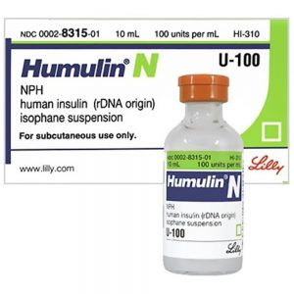
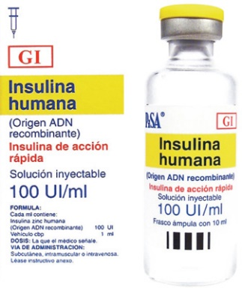
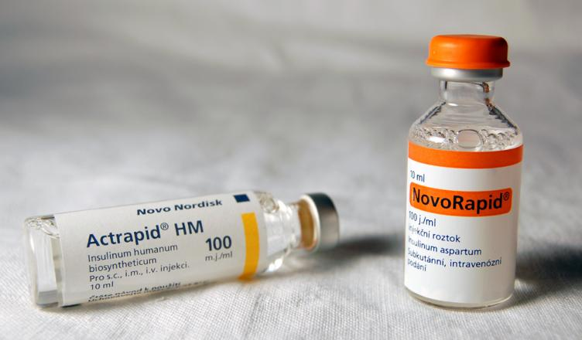
Cálculos de medicación
Insulina
Fármaco (hormona) que produce la disminución de los valores de glucemia (hipoglucemiante)
Tratamiento de la hiperglucemia (principalmente diabéticos)
Su concentración es de 100 UI/ml
Su presentación es frasco ampolla, por lo general de 10 ml
Su administración es por vía SC y, en algunos casos, por vía EV (solo cristalina o corriente)
Las más utilizadas son la corriente o cristalina (de acción rápida) y la NPH (de acción más lenta, de aspecto turbio o lechoso)
La insulina corriente o cristalina se usa como “corrección” (disminuir la hiperglucemia a valores normales luego de un control de glucemia) y la NPH para mantener la glucemia estable dentro de los valores basales durante el día
Valores normales de glucemia: 70-120 mg/dl
Para calcular el volume a administrar se puede usar la regla de 3 simple o también formula usada en la heparina:
Dosis x jeringa =
Concentración
Notes:
(VO)

Slide 35
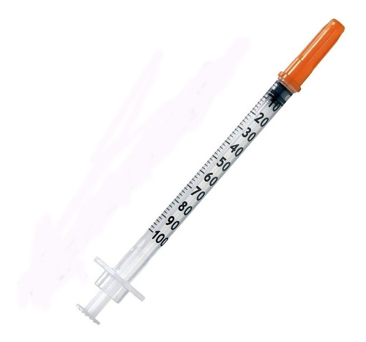
Cálculos de medicación
Problema 14:
Luego de controlar la glucemia de la Sra. R.C., cuyo valor es de 288 mg/dl. Ud. verifica la tabla de correcciones de esa paciente, que es la siguiente:
Entre 121mg/dl-149 mg/dl administrar 2 UI de insulina corriente SC
Entre 150 mg/dl-199 mg/dl administrar 4 UI de insulina corriente SC
Entre 200 mg/dl-249 mg/dl administrar 6 UI de insulina corriente SC
Entre 250 mg/dl-299 mg/dl administrar 8 UI de insulina corriente SC
Si 300 mg/dl ó más administrar 10 UI de insulina corriente SC y avisar a médico
a)¿Cuántas UI de insulina debe administrar, según la tabla de corrección?
b)¿A cuántos ml equivale esa dosis?
Notes:
(VO)

Slide 36
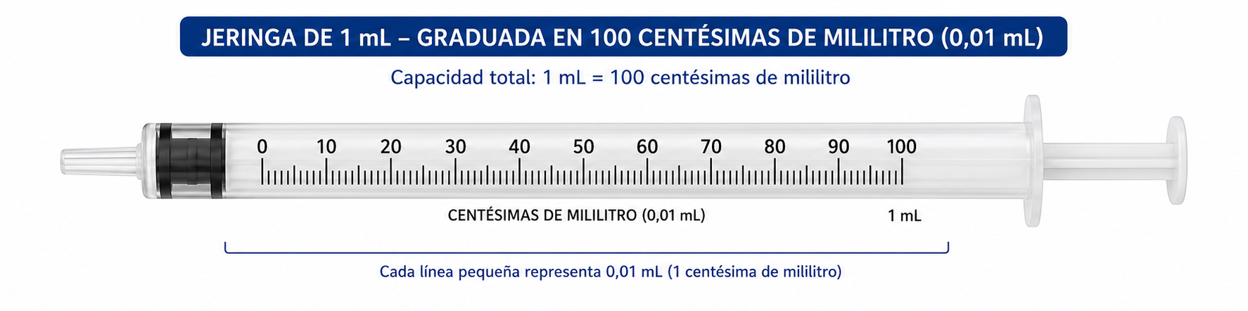
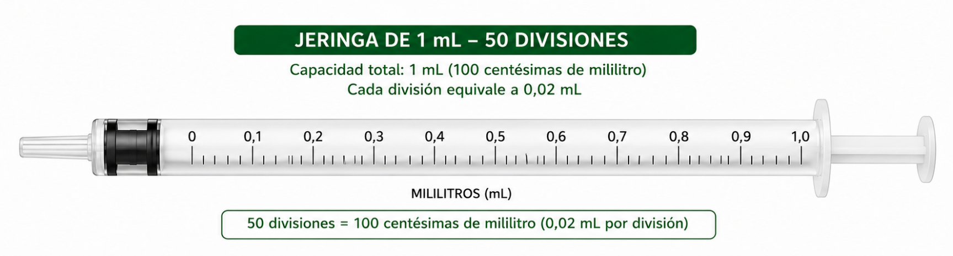
JERINGAS HIPODÉRMICAS (1 ml)

Slide 37
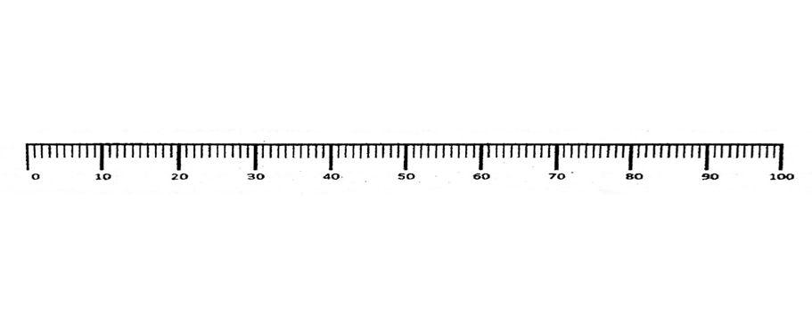
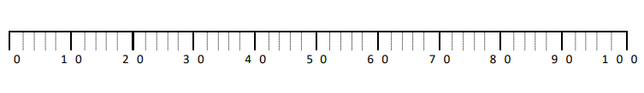
Problema 15
a) Según la tabla de corrección, debe recibir 8 UI de insulina corriente SC.
b) 100 UI ----------------1 ml
8 UI----------------X = 8 UI x 1 ml
100 UI
X: Recibe 0,08 ml de heparina (8 centésimas de ml)

Slide 38
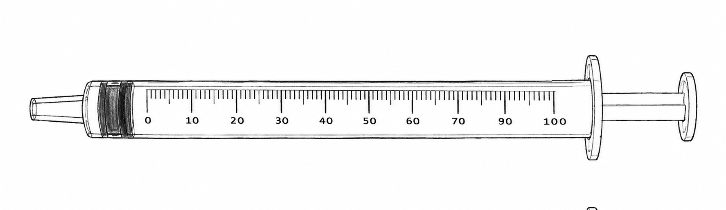
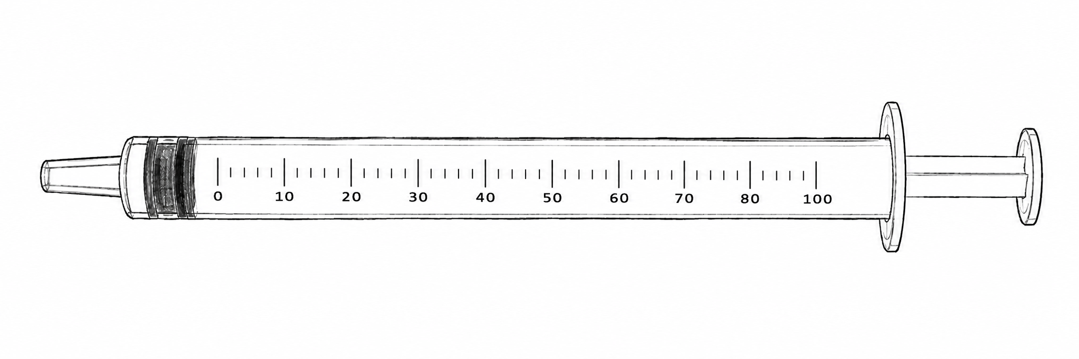
JERINGAS HIPODÉRMICAS PARA CARGAR

Slide 39
Cálculos de medicación
MUCHAS GRACIAS POR SU ATENCIÓN!!
Notes:
(VO)

